Slide 1
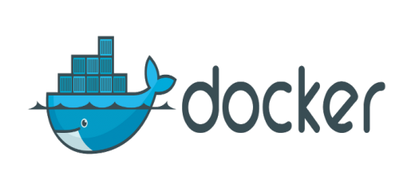

Slide 2
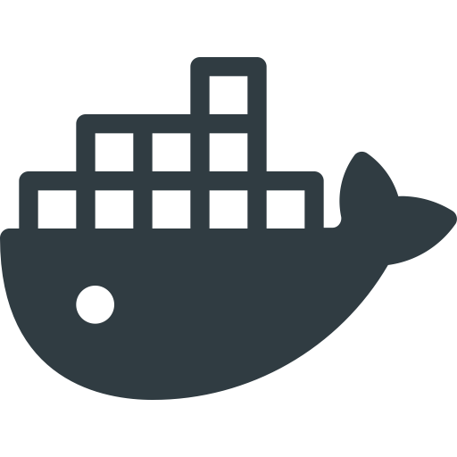
Sommaire
Présentation général
Images
Conteneurs
Docker Hub
Dockerfile
Utilisation de plusieurs conteneurs
Gestion des données
Intérêts de docker
Conclusion

Slide 3
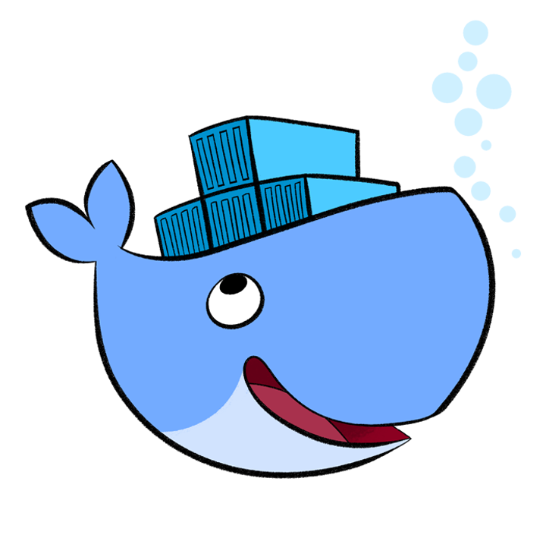
Qu’est-ce que Docker ?
Docker est une plateforme qui va permettre d'exécuter des programmes, applications à l'intérieur d'un conteneur indépendamment du système d’exploitation de l’ordinateur sur lequel on travail.
La plateforme Docker est composée de deux éléments :
Le démon Docker qui s'exécute en arrière-plan et qui s'occupe de gérer les conteneurs
Le client Docker qui vous permet d'interagir avec le démon par l'intermédiaire d'un outil en ligne de commande

Slide 4
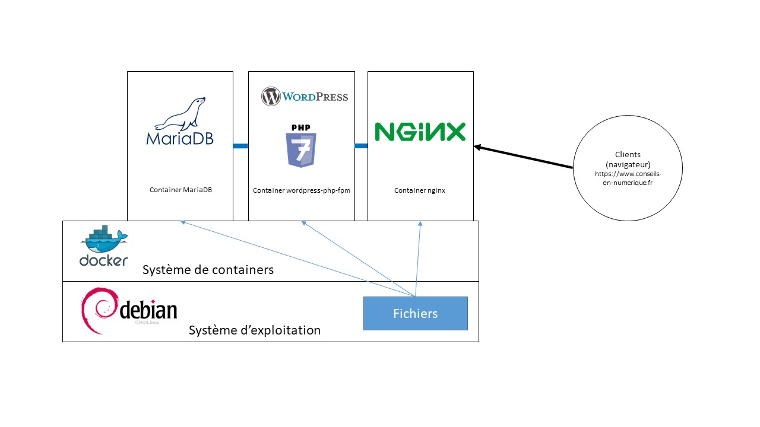

Slide 5
Qu’est-ce que Docker ?
Docker est une plateforme qui va permettre d'exécuter des programmes, applications à l'intérieur d'un conteneur indépendamment du système d’exploitation de l’ordinateur sur lequel on travail.
La plateforme Docker est composée de deux éléments :
Le Docker deamon s'exécute en arrière-plan et s'occupe de gérer les conteneurs
Le client Docker qui vous permet d'interagir avec le deamon par l'intermédiaire d'un outil en ligne de commande
Docker est le produit qui permet
l’utilisation la plus simple des conteneurs.

Slide 6
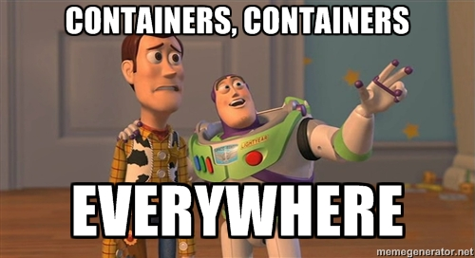

Slide 7

Images

Slide 8
On pourrait comparer une image à une capture d’un container à un moment donné,
Pour récupérer ou créer une image, Il existe plusieurs solutions :
1- Prendre une image sur Docker Hub :
docker search Image / docker pull Image
2- Créer une image :
A partir du fichier dockerfile d’une image initiale → docker build

Slide 9
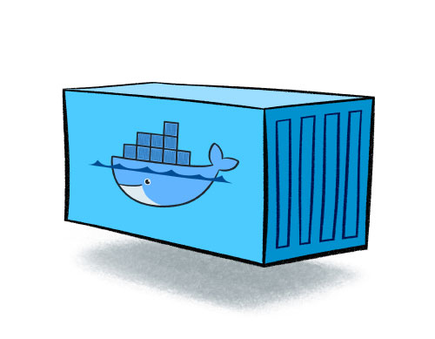
Container

Slide 10
Le concept de conteneur
Pour faire simple, un conteneur est un processus pour le système d’exploitation qui contient l’application que vous voulez lancer ainsi que toutes ses dépendances.
1- Pour déclarer un conteneur depuis l’image :
Docker run [3 premiers caractères de l’id de l’image]
2- Pour lancer un conteneur :
Docker start [3 premiers caractères de l’id de l’image]

Slide 11
Docker Hub
Docker hub est un portail d’échange de containers docker pré-paramétrés.
Nécessite de s’inscrire pour avoir accès à :
+ de 100 000 images
possibilité de stocker ses propres images en public ou privé

Slide 12
Dockerfile
Qu’est ce que le Dockerfile ?
Quel est son interet ?
Exemple concret : Tuto de buddy.work

Slide 13
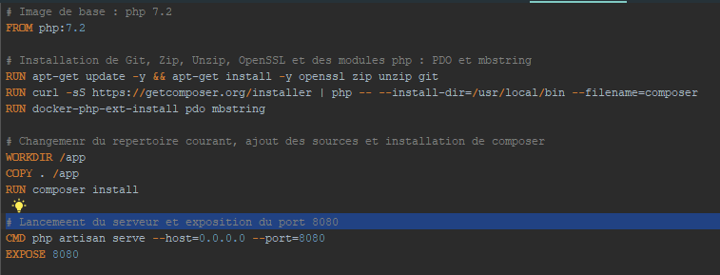
Exemple de Dockerfile

Slide 14
Lancer un Dockerfile
Faire un git clone du projet Github
Construire l’image du projet : docker built -t mon-image
Créer un container de cette image : docker run -p 8181:8181 mon-image

Slide 15
Utiliser plusieurs containers pour une application
Exemple : Utilisation d’une image mysql officielle liée à une application
→ lancement d’un container mysql :
Syntaxe : ($ docker run --name some-mysql -e MYSQL_ROOT_PASSWORD=my-secret-pw -d mysql:tag)
$ docker run --name mysqlcont -e MYSQL_ROOT_PASSWORD=root -d mysql:5.7
→ lancement d’un container pour l’application (ici phpmyadmin):
Syntaxe : ($ docker run --name some-app --link some-mysql:mysql -d application-that-uses-mysql)
$ docker run --name myadmincont --link mysqlcont:db -p 8080:80 -d phpmyadmin/phpmyadmin
Intérêt : - Utiliser des images officielles pour gérer les mises à jour
- trouver plus facilement l’origine d’un problème et gérer les config.

Slide 16
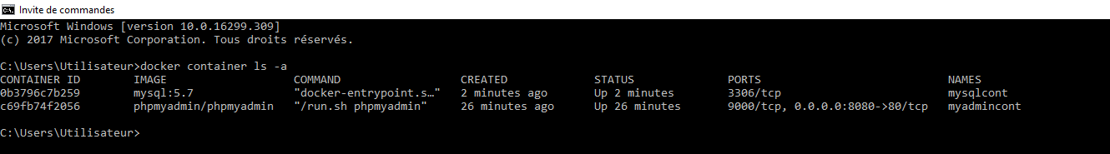
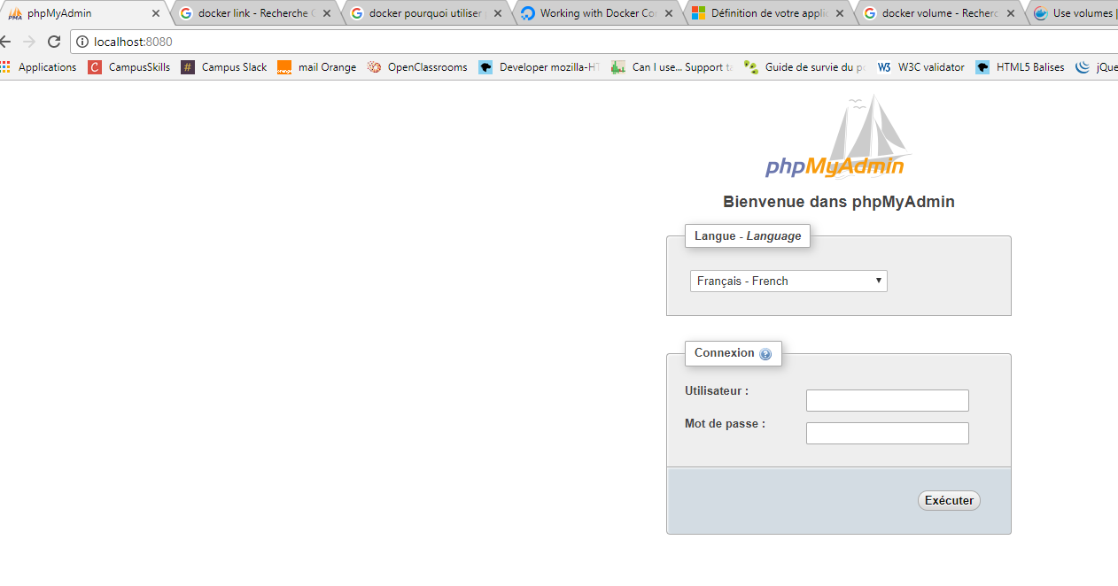
Utiliser plusieurs containers pour une application

Slide 17
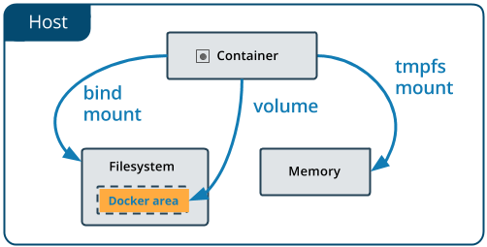
Gestion des données
Les données stockées dans un container existent tant que le conteneur existe.
Pour conserver des données en dehors d’un conteneur, il existe deux solutions : l’utilisation de bind-mounts (ancienne solution) ou de volume (solution la plus performante)

Slide 18
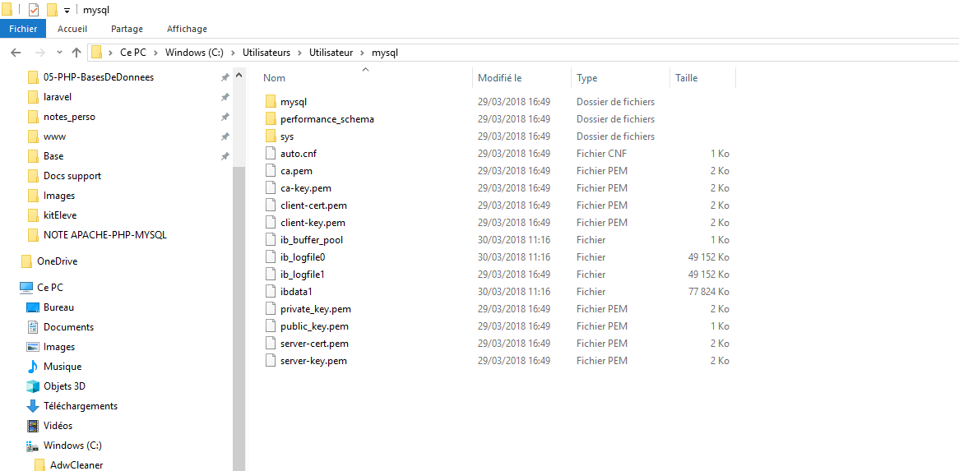
Gestion des données
Ex : Utilisation d’un volume pour stocker une base de données :
$ docker run --name mysqlcont -v C:\Users\Utilisateur\mysql:/var/lib/mysql -e MYSQL_ROOT_PASSWORD=root -d mysql:5.7

Slide 19
Pourquoi utiliser Docker
Plus léger que des machines virtuelles
Le temps d’implémentation est ultra-rapide que ce soit pour la conception d’une nouvelle image que pour l’utilisation d’une existante
Facilité pour retrouver une configuration utilisé dans d’anciens projets
Technologie portable = Il suffit de déplacer les conteneurs
Technologie scalable (évolutives), on peut facilement déplacer les conteneurs sur des machines plus importantes pour les rendre plus performants,
Facilité de déploiement dur à la légèreté des programmes

Slide 20
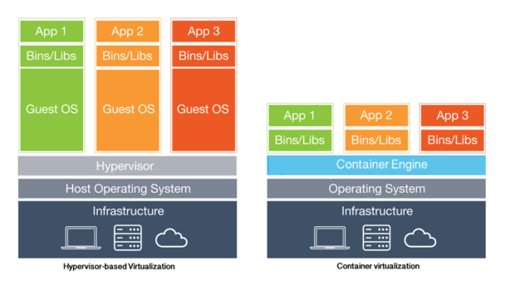

Slide 21
Pourquoi utiliser Docker
Plus léger que des machines virtuelles
Le temps d’implémentation est ultra-rapide que ce soit pour la conception d’une nouvelle image que pour l’utilisation d’une existante
Facilité pour retrouver une configuration utilisé dans d’anciens projets
Technologie portable = Il suffit de déplacer les conteneurs
Technologie scalable (évolutives), on peut facilement déplacer les conteneurs sur des machines plus importantes pour les rendre plus performants,
Facilité de déploiement dur à la légèreté des programmes

Slide 22
Conclusion
Avec plus de temps et de pratiques pour maîtriser Docker, cet outil devient essentielle dans le développement informatique.
Son catalogue de paquets est un gain de temps pour les développeurs.

